Slide 1
Betri vinnutími í vaktavinnu
Annar fundur verkefnastjórnar og fulltrúa launagreiðenda
11. nóvember 2020

Slide 2
Fastir fundir – miðvikudagar kl. 10-11
Efni fundar:
Tengslanet innan og utan vinnustaðar
Upplýsingaöflun og greining ganga
Skref fyrir skref
Verkfæri í vinnslu
Mönnarmódel/líkan
Kostnaðarmatsskjal
Notes:
Tökum upp fyrirlesturinn

Slide 3
Tengslanet utan vinnustaða
Stýrihópur
Fulltrúar eigenda: ASÍ, BHM, BSRB, Fíh, Reykjavíkurborg, ríki, sveitarfélög
Með fundarstjórn ríkissáttasemjara
Tækni-hópur
Fræðslu-hópur
Verkefnastjórn
Matshópur
Innleiðingar- hópur Reykjavíkur-borg
Innleiðingar- hópur
Ríki
Innleiðinga- hópur
Sveitarfélög

Slide 4
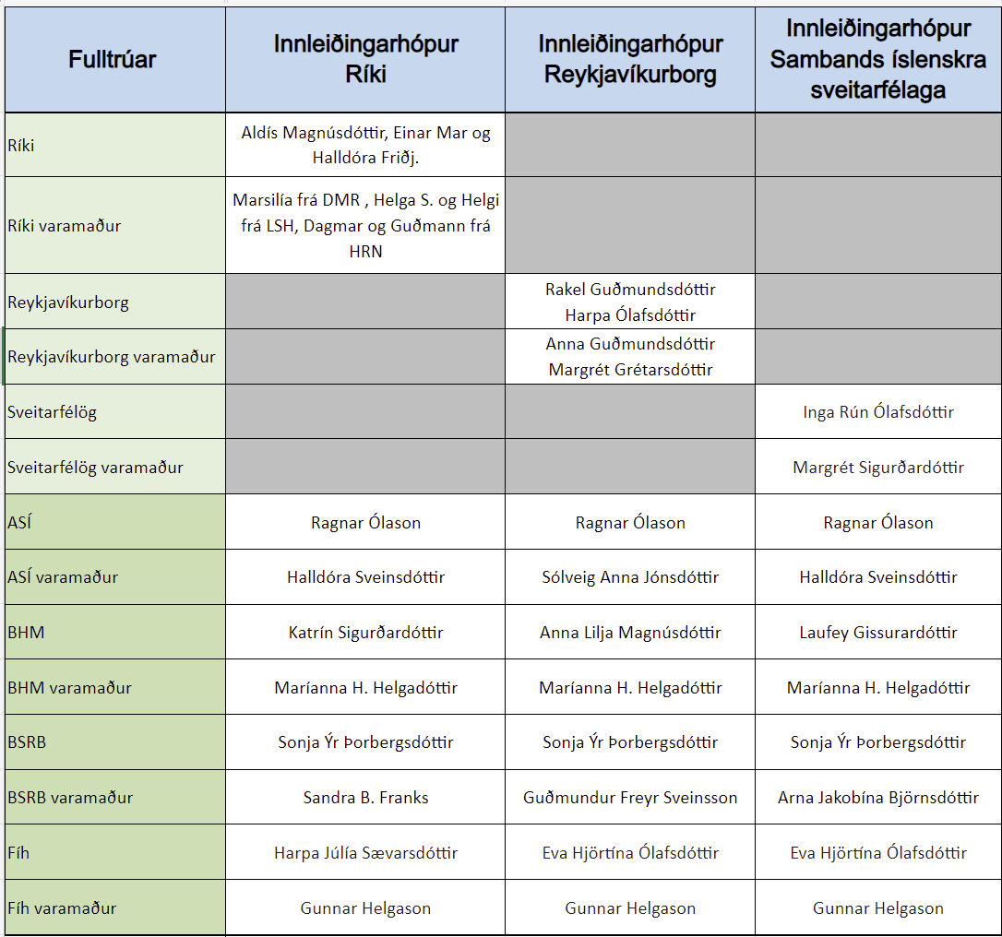
Tengiliðir utan vinnustaða
Verkefnastjórn
betrivinnutimi@rikissattasemjari.is
Bára Hildur Jóhannsdóttir verkefnastjóri barahildur@rikissattasemjari.is s. 6952490
Aldís Magnúsdóttir sérfræðingur aldis.magnusdottir@fjr.is s. 8474672
Dagný Aradóttir Pind lögfræðingur dagny@bsrb.is s. 6946843
Hlutverk verkefnastjórnar og innleiðingarhópa
Útbúa allt efni
Upplýsingagjöf
Kynningar
Námskeið

Slide 5
Tengslanet innan vinnustaða
Verkefnastjórn
Betri vinnutíma í vaktavinnu
Mikilvægt að hafa miðlæga stýringu á stórum vinnustöðum sem hefur það hlutverk að:
Vera í virku samstarfi við verkefnastjórn og innleiðingarhóp
Hafa yfirsýn yfir stöðu á hverjum vinnustað/ skipulagseiningu
Vera ráðgefandi fyrir stjórnendur og þeim til aðstoðar
Upplýsa forstöðumann/framkvæmdastjórn
Svara fyrirspurnum starfsfólks (ef við á)
Innleiðingar- hópur Reykjavíkur-borg
Innleiðingar - hópur
Ríki
Innleiðinga- hópur
Sveitarfélög
Verkefnahópur á stórum vinnustað
Margar skipulagseiningar
Stjórnendur
Starfsfólk
Forstöðu-maður
Framkvæmda-stjórn

Slide 6
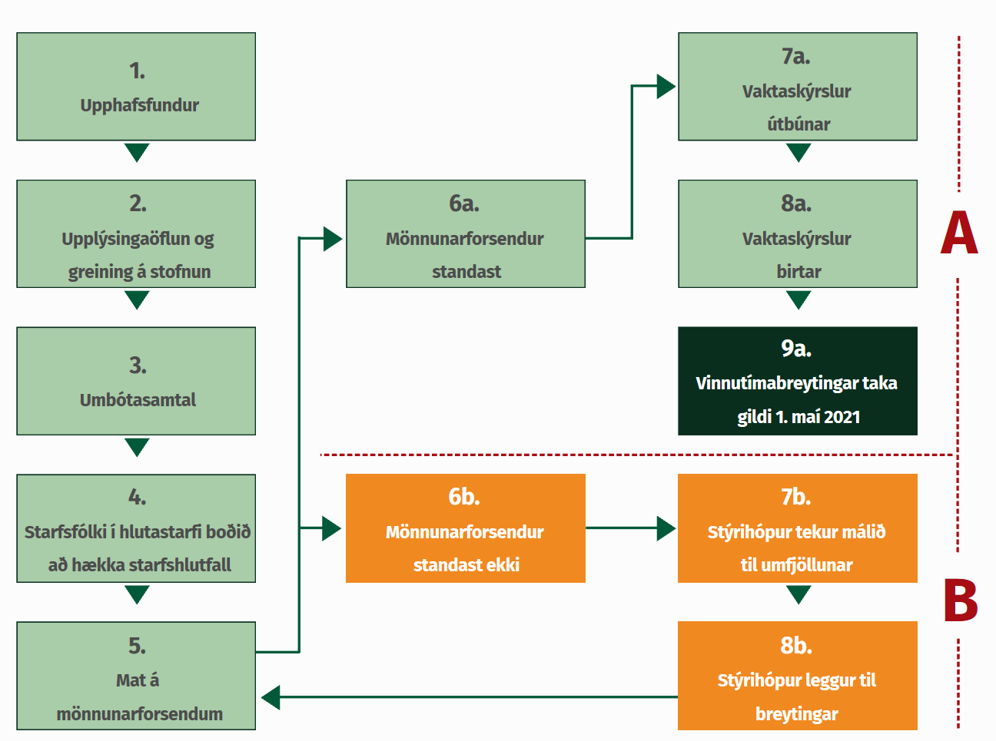
Ferill við innleiðingu betri vinnutíma í vaktavinnu
Fetum okkur saman í átt að betri vinnutíma!

Slide 7
Greining gagna og upplýsingaöflun
Markmið er að draga fram upplýsingar um gögn og starfsemistölur sem sýna mönnunarforsendur, skipulag vakta og þarfir starfseminnar.
Kortleggja núverandi vaktaskipulag
Greina þjónustu sem veitt er á vinnustað - leggja mat á sveiflur í starfseminni
Auka yfirsýn yfir starfsmannahópinn
Meta hvar tækifæri eru til að breyta samsetningu vakta og auka sveigjanleika með starfsemina og þjónustuna að leiðarljósi
Leggja mat á hvernig hægt er að auka jafnræði milli starfsmanna a.t.t. vaktahvata og vægi vinnuskyldustunda og í dreifingu vakta

Slide 8
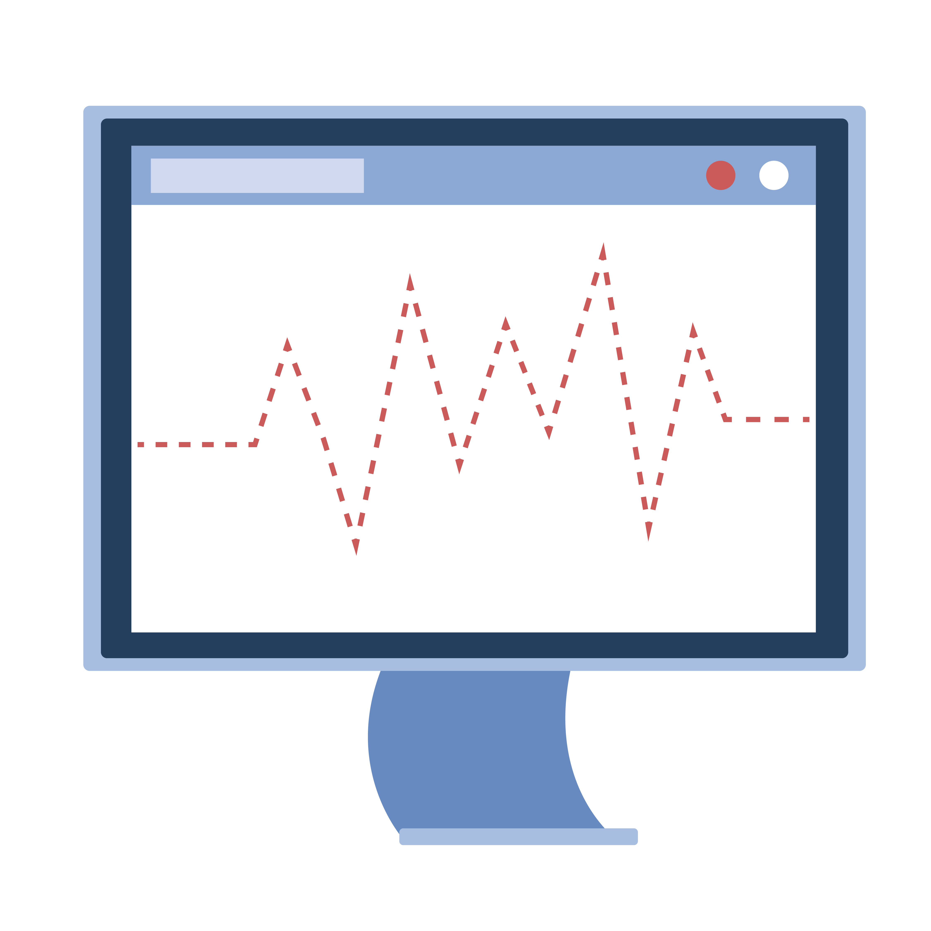
Greining gagna og upplýsingaöflun
Meginþættir sem þarf að greina og fara í með ítarlegum hætti eru:
Núverandi vaktaskipulag
Starfsemistölur (greining á núverandi starfsemi)
Starfsfólkið/starfsmannahópurinn
Betri vinnutími í vaktavinnu – Tækifæri til breytinga

Slide 9
1. Núverandi vaktaskipulag
Greina vaktaskipulagið eins og það er nú og á hverju það hefur verið byggt.
Þær spurningar sem þarf að spyrja eru m.a.:
Hver er lágmarksmönnun?
Hver er æskileg mönnun?
Er mönnun eins alla virka daga?
Er mönnun eins á laugardögum og sunnudögum?
Hver er lengd vakta?
Hvernig er sérstökum frídögum og stórhátíðardögum skipt milli starfsfólks?
Hvernig er hæfni starfsfólks tryggð á hverri vakt?
Hver gerir vaktaskýrslur fyrir vinnustaðinn?
Er vaktasmiður sjálfur á vöktum (vinnur sjálfur hluta vaktanna)?
Hvenær var vöktum (vaktakerfi) síðast breytt?

Slide 10
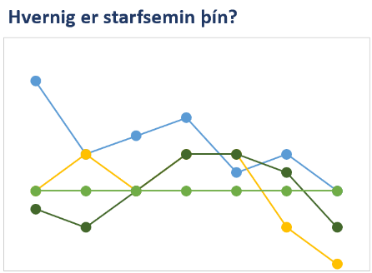
2. Starfsemistölur (greining á núverandi starfsemi)
Greining þarf þjónustu/starfsemi á hverjum vinnustað til þess að hægt sé að leggja mat á sveiflur í starfseminni.
*Þarf að skoða út frá klukkustundum á sólarhring og vikudögum
Mikilvægar spurningar sem þarf að svara eru:
Eru til þjónustutölur fyrir starfsemina?
Dæmi um þjónustu- og/eða starfsemistölur eru símtöl, útköll, innkomin erindi og hvenær þarf að manna flest verkefnin á sama tíma?
Ef ekki eru til þjónustutölur, hver er tilfinning stjórnandans um breytileika/sveiflur í starfsemi?
Hvenær eru álagstímar í starfseminni?
Hvaða tímar/klukkustundir á sólarhring eru rólegri en aðrar?
Hvaða dagar skera sig úr?

Slide 11
3. Starfsfólkið/starfsmannahópurinn
Starfsmannahópinn þarf að skoða sérstaklega á hverjum vinnustað.
Spurningar sem svara þarf eru meðal annars:
Hvernig er starfsmannahópurinn samsettur?
Hvað eru margir hópar á vinnustaðnum?
Hvað er meðalstarfshlutfall hópsins (hópana)?
Hvað eru margir í fullu starfi (100% starfshlutfall)?
Hvað eru margir starfsmenn á föstum vaktarúllum?
Hver er starfsmannaveltan?
Er mismunandi starfsmannavelta milli hópa?
Hvað eru margir starfsmenn sem fá greitt fyrir að vinna 50-60% starfshlutfall á næturvöktum (þrep í stofnanasamningi)?
Hver er hæfni og færni starfsfólks?
Hvernig er samsetning starfsfólks á vöktum?
Þarf að þjálfa fleiri til að vera stjórnendur á vöktum (í fjarveru stjórnanda vinnustaðarins)?

Slide 12
4. Betri vinnutími í vaktavinnu – Tækifæri til breytinga
Undirbúningur stjórnandans fyrir umbótasamtal felst meðal annars í því að velta fyrir sér hvort tækifæri séu til breytinga á samsetningu vakta með starfsemina og þjónustuna að leiðarljósi.
Mikilvægar spurningar eru meðal annars:
Hvar eru tækifæri á að hafa mönnun ólíka eftir dögum eða tímabilum?
Hvernig er hægt að tryggja betur mönnun allra vakta á útgefnum vaktaskýrslum?
Hvernig er hægt að tryggja betur jafnræði í dreifingu vakta milli starfsfólks?
Hvernig er hægt að gæta þess að allt starfsfólk fái sem hæstan vaktahvata miðað við þörf starfseminnar?
Hvernig er hægt að gæta þess að allt starfsfólk hafi tækifæri til að fá vægi vinnuskyldustunda?
Hvaða tækifæri eru til að auka sveigjanleika vakta og hafa mismunandi upphafs- og endatíma?
Eru möguleikar á skörun vakta innan sólarhrings þar sem þörf er á slíku?
Hvar liggja tækifæri til að hafa vaktir mislangar?
Hvernig þarf vaktaskipulagið að vera með hliðsjón af starfsemisgögnum?
Hvernig er hægt að vinna sér í haginn fyrir árstíðabundnar sveiflur?
Hvað þarf að þjálfa marga starfsmenn upp til að tryggja hæfni á vöktum og til að halda a.m.k. jafn góðu þjónustustigi og nú er?
Hvaða tækifæri er til að breyta samsetningu starfsfólks á vöktum?

Slide 13
Umbótasamtal – Ræðum betur á næsta fundi
Handrit fyrir stjórnendur

Slide 14
Verkfæri í vinnslu
Mönnunarlíkan og kostnaðarmatsskjal
Núverandi staða mönnunar
Kjörstaða mönnunar eftir umbótasamtal
Áhrif á starfsmanna-hópinn
Niðurstaða betri vinnutíma í vaktavinnu
1. maí 2021
Boðið verður upp á námskeið og fræðslumyndbönd – des. til jan.

Slide 15
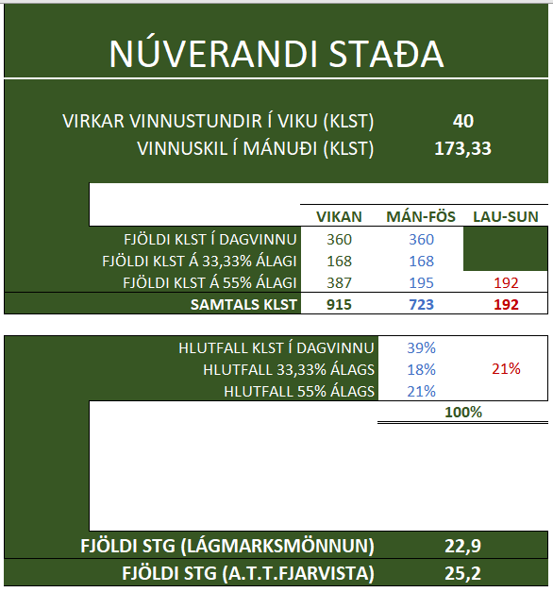
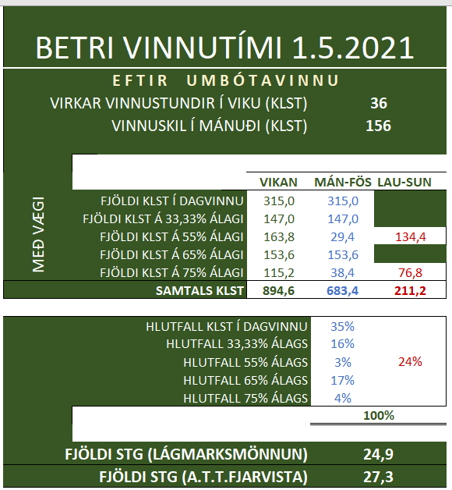
Fyrstu skjámyndir

Slide 16
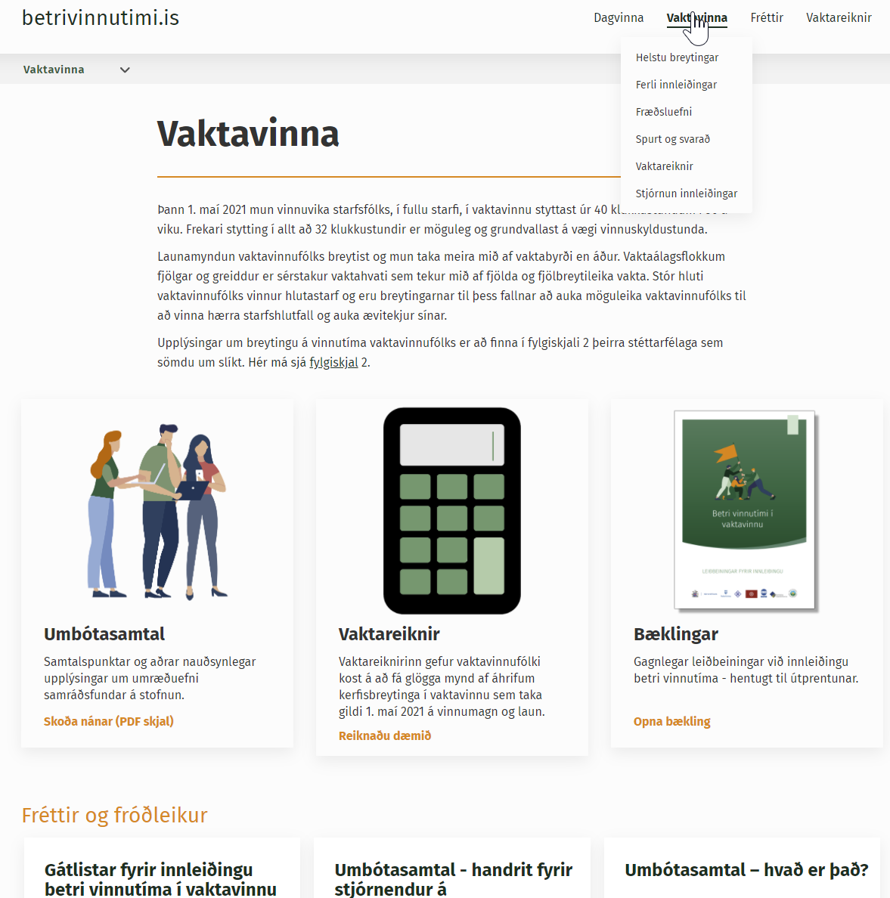
Vefurinn www.betrivinnutimi.is
Á döfunni:
Myndskeið um breytingar, vinnustaðamenningu o.fl.
Námskeið fyrir stjórnendur
Möguleg útkoma fyrir fjölbreytta hópa, t.d.
Hjúkrunarfræðinga
Stætisvagnabílstjóra
Starfsmenn á heimilum fyrir fatlaða
Þroskaþjálfa
Lífeindafræðinga
Starfsmann í ræstingu
49,9% starfsmaður
Gátlisti fyrir innleiðingu
Óskavaktir/valfrjálst vaktakerfi vs. fast vaktakerfi
…o.fl.

Slide 17
Fundarefni framundan
Hópar sem þarfnast sérstakrar skoðunar
Dagvinnumenn á vöktum
Dagvinnumenn með vinnuskyldu utan dagvinnumarka
Vaktavinnumenn sem vinna ekki rauða daga
Flækjustig stofnana með blandaða hópa dagvinnufólks og vaktavinnufólks og ólíka gildistíma á fylgiskjali 1 og 2
Stofnanir með næturvaktarþrep í stofnanasamningum
Hópar sem eru á 12 klst. vaktakerfum
Efni næsta fundar:
Umbótasamtal
Flækjustig stofnana með blandaða hópa dagvinnufólks og vaktavinnufólks og ólíka gildistíma á fylgiskjali 1 og 2
Hópar sem þarfnast sérstakrar skoðunar
Verkfæri – mönnunarmódel/líkan

